Slide 1
OTİZM
BİNGÖL ÖZEL EĞİTİM UYGULAMA MERKEZİ
Notes:
Edirne 2003

Slide 2
Otizm olmasaydı, insanlar bugün hala mağaralarda ateş etrafında oturuyor olurdu... Bu sözler ABD’li otizmli olan Profesör Temple Gardin’e ait. Dünyada ileri teknolojinin hızla yaygınlaşması, kimyasal ürünlerin hayatımızın her alanını işgal etmesi, tükkettiğimiz gıdalardan içtiğimiz suya değin her ürünün doğal yapısıyla oynanması beraberinde pek çok sorunu da getirdi. Bunların en yaygın bir şekilde ilerleyeni de OTİZM.

Slide 3
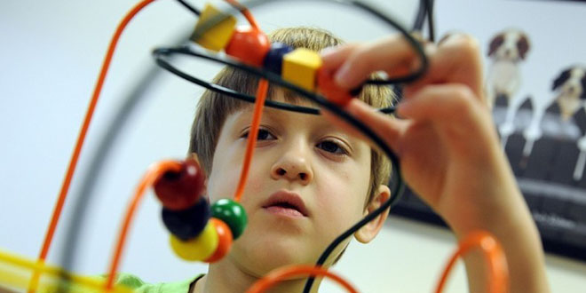
Otizm nedir?
Bireyin sosyal iletişimini, dil gelişimini ve dış dünyayı algılamasını etkileyen nöro-gelişimsel bir bozukluktur.
Şu noktalar özellikle unutulmamalıdır;
Otizm bir akıl hastalığı değildir
Otizm kimsenin suçu değildir
Otizm toplum, kültür, sosyo-ekonomik yapı gözetmez
Otistik çocuklar böyle davranmayı bilinçli olarak seçen şımarık çocuklar değildirler
Otizm anne-babaların davranışları yüzünden ortaya çıkan bir bozukluk değildir.

Slide 4
Otizmin nedenleri nelerdir?
Otizmin nedeni henüz tam olarak tespit edilememiştir. Otizmin tek bir nedeni yoktur. Pek çok nedeni olduğu artık bilinmektedir. Otistik bireylerde beyin hücreleri farklı çalışmaktadır. Hücreler arasında mesaj taşıyan kimyasal ileticilerde eksiklik yada fazlalık olduğu düşünülmektedir.

Slide 5
Otizmin nedenleri hakkındaki çalışmalar
- ilk yıllarda otizme neden olan etkenin “buz dolabı” anneler olduğu inancı vardı. Buna göre, soğuk ve ilgisiz annelerin neden olduğu düşünülüyordu
-Otizmin nörolojik sorunlardan kaynaklandığı düşünülmektedir.
-Kalıtsal olabileceğine ilişkin bulgular vardır. Ancak, hangi gen ya da genlerin sebep olduğu bilinmemektedir.
-çevresel etkenler, sonradan geçirilen hastalıklar, annenin hamilelikte geçirdiği rahatsızlıklar ve doğum sırasında beyine zarar verecek koplikasyonların da otizme neden olabileceği sanılmaktadır.
-hamileliklerinde depresyon ilaçlarının, kullananların çocuklarında otistik belirtilerin ortaya çıkması ihtimalinin daha yüksek olduğu tespit edilmişti.
-Otizm aslında bir bağırsak hastalığı! Bu çocuklarda kabızlık gibi mide-bağırsak sorunları çok fazla ve bu sorunları sindirimi bozuyor.
-Antibiyotik kullanımının artması, - Metal içeren aşıların kullanımı, - Tekli yerine çoklu virüs aşılarının kullanımı, - Ekilebilir toprakların fakirleşerek sebze ve meyvelerdeki vitamin ve mineral içeriğinin düşmesi, - Omega 3(et,süt,yumurta) tüketiminin azalması, - Ağır metal, ilaç ve toksinlere fazla maruz kalınması.
-son olarak türk bilim adamı :Akraba evliliğine bağlı olarak aynı gende bozukluk taşıyan ebeveynlerin çocuklarında iki genin de bozuk gelmesinden dolayı bu hastalığın görüldüğü tespit edilmiştir.

Slide 6
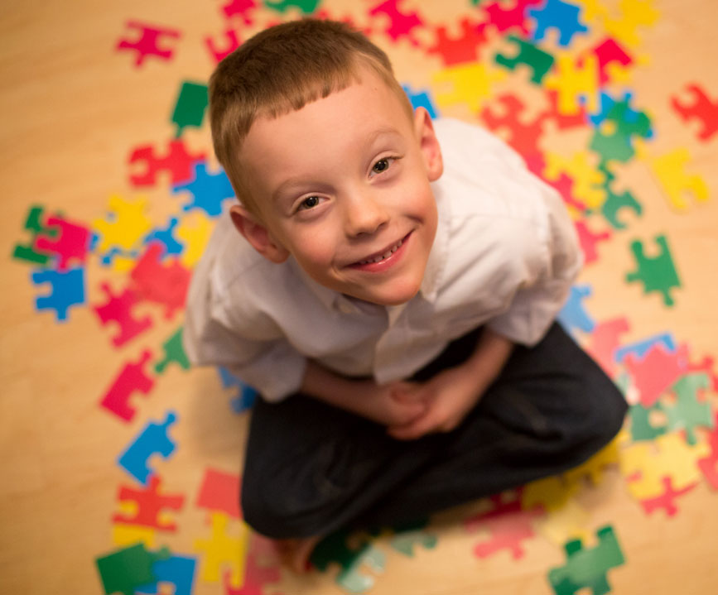
Otizm erkeklerde kızlara oranla 4 kat daha fazla görülür fakat genelde kızlarda daha ağır seyreder. Otistik bireylerin % 70’inde zeka geriliği görülmektedir. % 30’u normal ve bu %30’luk dilimin %10’u üstün zekaya sahiptirler. Her 169 çocuktan biri otizm tanısı almaktadır
Gebelikte alınan folik asit otizm riskini %40 azaltıyor

Slide 7
OTİSTİK ÇOCUKLAR VE GELİŞİMSEL ÖZELLİKLERİ
Otistik çocuklar birbirlerinden farklı gelişimsel özellikler
göstermektedirler. Bazı belirtiler bir çocukta belirgin olarak
gözlemlenirken diğer bir çocukta hiç görülmeyebilir.
A- SOSYAL İLİŞKİDE GÜÇLÜK
-BAŞKALARIYLA GÖZ TEMASI KURMAKTA ZORLANMAK
-ARKADAŞLIK İLİŞKİLERİ GELİŞTİREMEME
-PEK ÇOK ŞEYİ BAŞKALARI İLE DEĞİL DE KENDİ BAŞINA YAPMAYI YEĞLEMEK
-ÇEVRESİNDEKİ KİŞİLERİN YAPTIKLARI İLE İLGİLENMEMEK

Slide 8
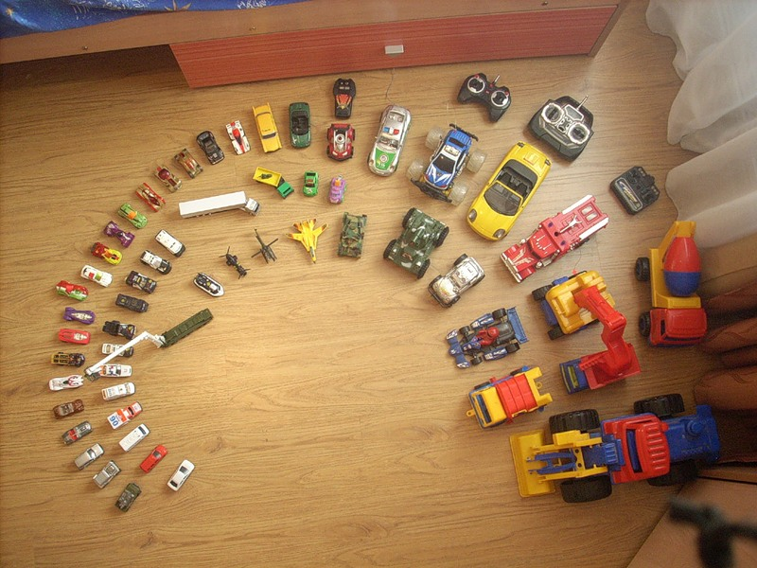
B-İLETİŞİM ZORLUKLARI
-DİL VE KONUŞMA YÖNÜNDEN ARKADAŞLARININ GERİSİNDE OLMAK VEYA HİÇ KONUŞAMAMAK
-BAŞKALARI İLE SOHBET BAŞLATMADA VE SÜRDÜRMEDE ZORLANMAK
-BAZI SÖZLERİ TEKRAR TEKRAR VE İLİŞKİSİZ ZAMANDA SÖYLEMEK
-ÇEVRESİNDE BULUNAN AYNI YAŞLARDAKİ ÇOCUKLARIN OYNADIĞI OYUNLARA İLGİ GÖSTERMEMEK

Slide 9
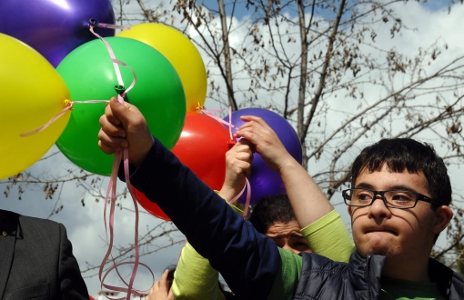
C-İLGİ VE DAVRANIŞ TAKINTILARI
-GÜNLÜK YAŞAMDAKİ DÜZEN DEĞİŞİKLİKLERİNE KATLANMAMAK (EŞYALARIN YERİNİN DEĞİŞMESİ)
-SIRA DIŞI BEDEN HAREKETİ YAPMAK SALLANMAK, ÇIRPINMAK
-BAZI NESNELERLE SIRA DIŞI HAREKETLER YAPMAK DÖNDÜRMEK SIRAYA DÜZMEK
Seslere karşı duyarlılık (örneğin kulaklarını eliyle kapatma) gösterirken bir kısmı da
aşırı yüksek seslerden rahatsızlık duymaz hatta
Hoşlanabilirler
insan yüzüne ve çevrelerindeki birçok nesneye bakmamalarına karşın hareket eden, dönen ya da parlak olan bazı nesnelere çok uzun bakabildikleri

Slide 10
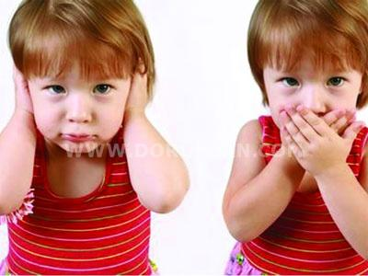
D-Acı, sıcak, soğuğa karşı tepkiler: Bazı çocuklarda acıyı,
sıcağı ve soğuğu fark etmeme şeklinde ortaya çıkarken,
bazılarında ise, soğuk suyla ellerini yıkarken ağlama, eline
iğne battığı zaman çığlık atma gibi aşırı duyarlılıklar şeklinde
de görülebilmektedir
E-Dokunulmaya karşı tepkiler: Bazıları dokunulmayı, kucağa alınmayı reddetmektedir. Bazıları ise aşırı şekilde sarılmaktan, kucaklanmaktan, hoşlanabilmektedirler. Yeni bir nesneyi koklayarak, yalayarak dokunarak tanımaya ve keşfetmeye çalıştıkları gözlenmektedir.

Slide 11
Otistik Çocukların Davranış Problemleri
-Öfke Nöbetleri : Genellikle 2-5 yaş döneminde belirginleşir. Bu dönemde konuşma çok az ya da hiç olmadığından, çocuk isteklerini sözel olarak ifade edememektedir. Bu nedenle, çoğu otistik çocukta öfke nöbeti olarak adlandırılan tekmeleme, ağlama, bağırma, kendini yere atma gibi davranışlar ortaya çıkmaktadır.
-Çevresine Zarar Veren Davranışlar : Dışarıda çığlık atma, evdeki eşyalara zarar verme.
-Kendisine Zarar Veren Davranışlar : Bu davranışlar; genellikle çocuğun kızdığı, endişelendiği ya da başarısız olduğu zamanlarda ortaya çıkmaktadır. Örnek : saçlarını çekme, yüzünü tırmalama, ellerini ısırma vb. İleri derecede ise; başını duvara ya da yere vurma, ellerini kanatacak derecede ısırma.
-Duyumsal Uyarım : İleri-geri sallanma, kendi ekseni etrafında dönme.
-Görsel Uyarım : Parmaklarını gözlerinin önünde hareket ettirme, parmakları ile havada şekiller oluşturma.
-Dokunsal Uyarım : Elin ritmik hareketler ile kulak, el gibi diğer vücut parçalarına vurulması.
-İşitsel Uyarım : Aynı ezgiyi üst üste saatlerce mırıldanma.

Slide 12
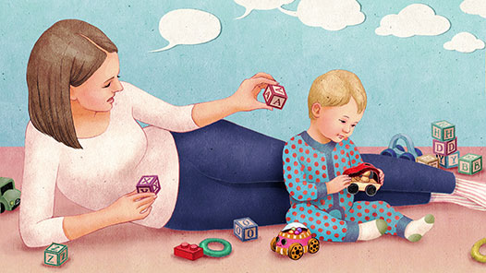
Çocuğum için ne yapabilirim?

Slide 13
Eğitime evde de devam edin
Eğitim sadece okulda değil ömür boyu sürer.
Anne babalar olarak , okulda yapılan eğitimin başarılı olmasını
istiyorsanız evde de bu eğitimlere devam etmelisiniz.
UNUTMAYIN HER ÇOCUK FARKLIDIR,ÖZELDİR BU YÜZDEN HER ÇOCUĞUN EĞİTİM DE BAŞARISI VE ÇABASI DA FARKLIDIR.

Slide 14
GAPS diyeti hasarlı,yaralı,ülserli bağırsak duvarını ve epitel dokusunu iyileştirmek için uygulanan bir diyettir
GAPS DİYETİNDE MUTLAKA BULUNMASI GEREKEN BESİNLER
1.Et ve Balık.2-Süt ve Süt Ürünleri 3.Yumurta:
4.Nişastasız taze sebzeler: Enginar, pancar, kuşkonmaz, brokoli, lahana, karnabahar, havuç, salatalık, kereviz, yeşil fasulye, kabak, patlıcan, sarım- sak, soğan, karalahana, marul, mantar, maydanoz, taze bezelye, her renk biber, bal kabağı,ıspanak, domates, turp, şalgam, su teresi; gibi nişastasız sebzelerin tüketimi uygundur.
5.Bütün meyveler:
6.Kabuklu yemişler ve çekirdekler:
7.Fasulye ve baklagiller: Kuru fasulye, mercimek ve kuru bezelye haricindeki tüm baklagiller, GAPS hastaları için aşırı nişastalıdır ve uzak durulması gerekir. Kuru fasulye, mercimek ve bezelyeyi 12 saat suda beklettikten sonra pişirmeden önceki suyundan iyice arındırmak önemlidir. Bu besinler ishal durumu tamamen geçtikten sonra tüketilmelidir.
8.Bal: Doğal olan ve olabildiğince az işlem görmüş bal tüketilebilir.
9.İçecekler: Taze sıkılmış meyve- sebze suları tüketilebilir. Su tüketiliyorsa iyice filtrelenmiş olmasında fayda var. Musluk suları klor içeriğinden dolayı tercih edilmemelidir.
10.Katı ve sıvı yağlar: Kuzu, dana/sığır, kümes hayvanı gibi etin içinde kendiliğinden olan yağlar faydalıdır. Bu yağların bağışıklık sistemini güçlendirici, sinir sistemini koruyucu etkisi vardır. tereyağ hayvansal yağ kullanılarbilir. Soğuk sızma zeytinyağını ise çiğ hali ile tüketmekte fayda var.

Slide 15
GAPS HASTASININ KAÇINMASI GEREKEN GIDALAR
1.Tüm tahıllar ve onlardan yapılan ürünler:
2.Tüm nişastalı sebzeler ve onlardan yapılan yemekler: patates
3.Şeker ve şeker içeren her şey:
4.Nişastalı bakliyatlar: Soya fasulyesi, nohut, bakla
5.Laktoz ve laktoz içeren ürünler: Laktoz içeren süt, işlenmiş yoğurt, ayran, ekşi krema bu beslenmede yer almaz.
6.İşlenmiş Gıdalar: Hazır ve işlenmiş gıdalarda şeker ve un bol miktarda bulunmaktadır. Glüten, renklendirici ve koruyucu bir çok madde de içerdikleri için uzak durulmasında fayda vardır.

Slide 16
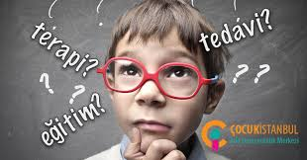
Günlük plan yapın
Otizmli çocuğunuz için, gün içerisinde ne yapacağını bilmesi öğrenmesini destekler. Böylece, çocuğunuzun gelişimi için çok önemli olan güven duygusu oluşur. (Otizmde devamlılık ve rutinlik önemli)
Ne zaman uyanılacak ne zaman yemek yenilecek ne zaman parka
gidilecek saati belli olmalı...
planı resimli yapmalısınız
yada çıkartmalar
yapıştırabilrsiniz.

Slide 17
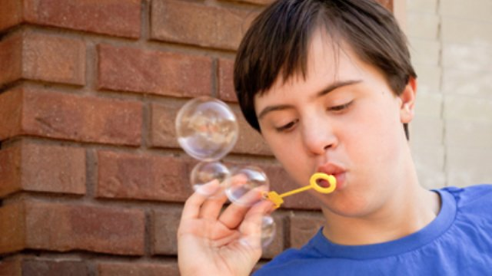
Göz iletişimini sağlayın
İstediği nesneleri vermeden önce nesneyi göz hizanıza tutup size bakmasını sağlayıp sonra verin. Bu arada vereyim mi diye sorup kısa bir süre beklerseniz ona cevap vermesi gerektiğini, hafifçe ‘ver’ diyerek de ne cevap vermesi gerektiğini öğretmiş olursunuz. Bu ‘ver’i üçüncü bir kişinin söyleyerek model olması daha da iyi olur.
Baloncuk yapmak göz kontağı kurmada genellikle işe yarar. Burada da aynı şekilde ‘üfleyeyim mi?’’ Üfle’ kalıbını çalışabilirsiniz

Slide 18
Çocuğunuzla konuşun
Çevresinde gördüğü her şeyin adını söyleyin. bak oğlum bu
top ‘şeklinde uzun cümlelerle değil, ‘bu top’ şeklinde kısaca.
Aile albümü, resimli kitaplar, market broşürlerine birlikte bakın. Her seferinde parmağınızla gösterip’ bak dede’’ bak kek ‘diyerek bakmasını sağlayın. Ondan da göstermesini isteyin. Bu sırada ve hep çocukla konuşulmaya devam edilmelidir. Konuşmaktan asla vazgeçilmemelidir!
Çocuğun ilgi alanlarını izleyin. Herkes ilgilendiği şey hakkında konuşmak ister. Arabalara ilgi gösteriyorsa hedef sözcüklerini ve etkinliklerini arabalarla ilgi konulardan seçin.
Çocuk ne kadar çok duyarsa taklit etmesi o kadar mümkün.

Slide 19
DİL GELİŞİMİ İÇİN
EN BAŞTA DİL HAREKETİ VE ÜFLEME EGZERSİZİ OLSUN. DUDAK KENARINA ŞEKER SÜRÜNÇOCUĞUN DİLİ İLE YALAMASINI SAĞLAYIN ÇOCUK DİL KASLARINI HAREKETE GEÇİRİR.
ÜFLEME ÇALIŞMALARI YAPIN: KÜÇÜK KAĞIT PARÇALARINI, PİNPON TOPLARINI,TÜY, MUM, FLÜT, PİPETLE ÜFLETTİRİN
DUYMAKTAN HOŞLANDIĞI SESLERİ YAKALAMAYA
ÇALIŞIN ŞŞŞT SESİ VEYA CUF CUF, DÜDÜÜÜÜÜT
-COCUĞUN SESLERİ ÇIKARTMASINA YÖNELİK FİZİKSEL BİR ENGEL DURUMUNUN OLMAMASI GEREKİR.
-COCUK YİYECEKLERİ ÇİĞNEYEREK BESLENMELİDİR.(AĞIZ İÇİ KASLARININ ÇALIŞMASI İÇİN BU GEREKLİDİR.)
-
ÇOCUĞUN İSTEKLERİNİ İFADE ETMEDE AİLE ISRARCI OLMALIDIR.COCUK LEB DEMEDEN LEBLEBİNİN ANLAŞILARAK TÜM İHTİYAÇLARIN GİDERİLMESİ COCUĞUN KONUŞMASINI GECİKTİRİR. COCUK SU
İSTİYORSA VE BUNA A DİYORSA SU AFERİN SANA SÖYLEMEYE ÇALIŞTIN DİYE DÖNÜT VERİN.

Slide 20
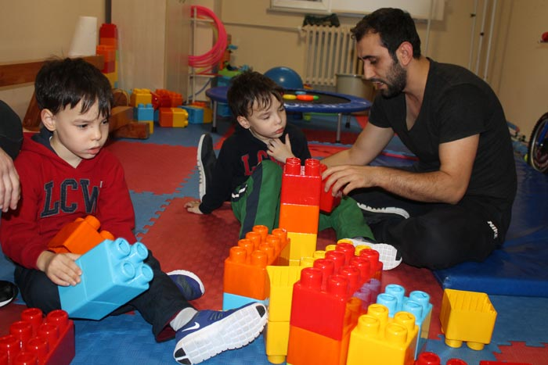
Oyun oynamayı öğretmelisiniz.
Bunun için belki önce siz öğrenmelisiniz. Birkaç öneri; şişeye boncuk atma, kağıdı karalama veya resim yapma, saklambaç, sepete top atma, fış fış kayıkçı,oyuncak arabaya çeşitli nesneler koyarak sürme,bebek sallama,yedirme,kutu kutu pense,kurt baba vb. Ayrıca salıncağı çok kullanmanızı, takla atmayı,tek ayak üzerinde zıplamayı, emeklemeyi, iki eli üzerinde yürüme (siz ayaklarını tutuyor olacaksınız) çalışmalar yapabilirsiniz.

Slide 21
Çocuğun daha iyi öğrenmesi için pahalı oyuncak ve materyallerin kullanılmasına gerek yoktur. Evde bulunan eşyalar da eğitim amaçlı kullanılabilir. Örneğin çorapları renklerine göre eşleştirme, kaşıkları sayı saymada, büyük küçük kavramı öğretiminde kullanabilirsiniz.
köpek gibi havla”, “kuş gibi öt”, “kuzu gibi mele”, “kedi gibi miyavla”, “araba gibi ses çıkar” vb yönergelerle ve yardımla hayali oyunlar oynatılabilir. “haydi banyo yapalım”, “yemek yiyelim”, “elbise ütüleyelim”, “bebeğine yemek yedirelim”, “bebeğini uyutalım”, “kediye mama verelim” vb minyatür oyuncaklarla karşılıklı olarak, hayali oyunlar oynayabilirsiniz, Trencilik, hasta-doktor, hırsız-polis vb sembolik oyunlar da oldukça yararlıdır.

Slide 22
Tekrar yapın tekrar,tekrar...
Aynı eylemler için hep aynı sözcükleri tekrar tekrar kullanın. Sütünü içerken; iç, giydirirken giy, tuvaleti veya yemeği bittikçe ‘bitti’top atması için;’at’beklemesi için her seferinde;’bekle’ gibi. Çocuk ne kadar çok duyarsa taklit etmesi o kadar mümkün.

Slide 23
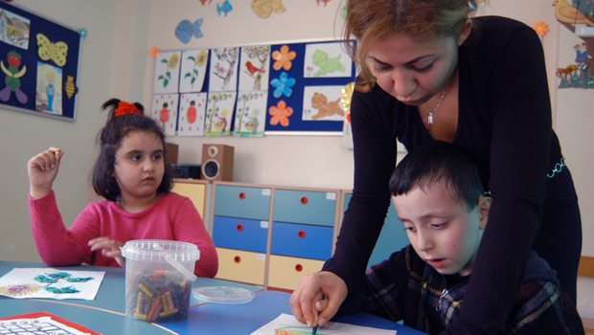
Verdiğiniz Görevleri mutlaka yerine getirmeli Sizin eşinizle tutumunuz burda çok önemli
Çocuklar, bazen bir şeyi yapmak istemediklerinde (örneğin, öfkelenme, bir şeyleri atma, vurma gibi) olumsuz davranışlar sergilerler ve çok acımasız olabilirler. Bu durumda ebeveynlerin tutum ve davranışları çok önemlidir. Çünkü sizin tutum ve davranışlarınıza göre çocuğunuzun davranışları da şekillenecektir. Çocuk örneğin ağlayarak, kaçarak, oyuncaklarını atarak amacına ulaşmayı öğrenebilir. Hem anne hem de baba bu konuda tutarlı olmalılardır.
HAYIR diyebilmelisiniz.yoksa öğrenemezler.
Olumsuz davranışlara karşı çıkarken daima sevgi ve şefkat dolu olabilmek son derece önemlidir.

Slide 24
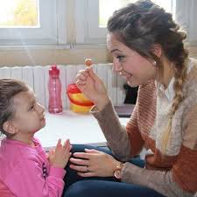
Yaptığı işler için onu ödüllendirin
Çocuğunuzun öğrenmekten zevk alması, sizin de işinizi
kolaylaştıracaktır. Başlangıçta, küçük şekerlemeler ya da ilginç oyuncakların (topaç, araba…vs) tercih edilmesi uygun olur. Zamanla bu ödüller giderek azaltılır. Daha sonraları, övgülerde bulunmak ya da sevgi gösterileri (gıdıklamak, okşamak…vs) çocuğunuzu mutlu
Yaptığı çalışmaları buzdolabına asıp gelen kişilere gösterebirlirsiniz bu onu mutlu edecektir....
Oyuncakları kutuya koydu,öpebilirsinizvb.

Slide 25
Problemli davranışların nedenini araştırın
Eğer çocuğunuzda, ağlamak, kırmak, dökmek, fırlatıp atmak ve bunlara benzer problemli davranışlar fark ederseniz, hemen bu davranışlarla ilgilenmelisiniz ve önlem almalısınız ki, problemli davranışlar bir daha tekrar etmesin.
Önce bu olumsuz davranışları çok iyi gözlemlemek gerekmektedir. ne?… nerede?… ne zaman?… ve hangi durumlarda davranış ortaya çıkmaktadır, yazın.
Bu davranışları (kendisine ve çevresine zarar vermeyen davranışları mümkün olduğunca) görmezden gelin.
Davranışı kontrol altına almak için Davranış Öncesi- Davranış-Davranış Sonrası gelişenleri kontrol edin ve önlem alın.
Planlı bir gün, problemlerin ortaya çıkmasını ve kurallaşmasını önler.
Çocuğu, planlanmış ve belirlenmiş etkinliklere yönlendirmek, çoğu kez problemlerini (bağırmak gibi…vs) sona erdirebilir.
Çocuğun uygun davranışlar gösterdiği zamanı yakalayın.

Slide 26
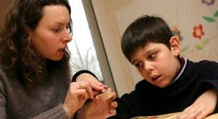
Çocuğunuzu kıyaslamayın
Eğer, otizmli çocuğunuzun gelişimini normal gelişim gösteren çocuklarla kıyaslarsanız, çocuğunuzdaki gelişimin daha farklı olduğunu görürsünüz
Aileler çocuklarına baktıklarında önce çocuklarını sonra otizmi görmeli çünkü bu sayede çocuklarına daha faydalı olabileceklerdir. Eğer aile çocuğuna baktığı zaman sadece farklılıklarını ya da otizmini görürse bu hem aile için hem de çocuk için çok yıpratıcı olmaktadır. Aileler çocuklarına inanmalıdır.

Slide 27
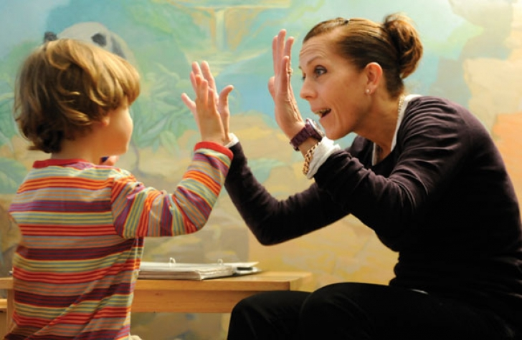
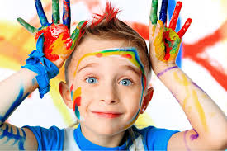
Stresten uzak tutun
Küçük yaştaki otistik çocuklar stresten aşırı derecede
etkilenir.
Çok gürültülü, çok telaşlı, bilinmeyen ya da karmaşık durumlarda,
Çocuğunuz baskı altındaysa,
Akraba ve tanıdıklardan kaynaklanan kafa karışıklıklarında,
Çocuğun yemek, uyku, dinlenme..vb. temel ihtiyaçlarına
dikkat edilmediği durumlarda,
Çalışmalarda bitiş zamanına dikkat edilmezse çocuk stres yaşabilir.

Slide 28
Empati kurun (ben onun yerinde olsam ne hissederim?)
Çocuğunuzun yanında onun hakkında konuşmaktan sakının. Davranışlarına yönelik yapacağınız olumsuz konuşmalar onu huzursuzlaştırır.
Olumlu sözleri her zaman yanında konuşabilirsiniz.

Slide 29
Sevgi...
O size istediğiniz karşılığı veremeyecek olsa da, çocuğunuza onu ne kadar çok sevdiğinizi gösterin. Siz onun için en önemli kişilersiniz. Birbirinize karşılıklı duygularınızı ve sevginizi ifade edecek bir yol bulmaya çalışın.

Slide 30
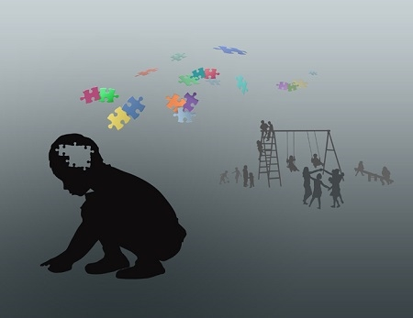
Çocuğunuzu toplumdan soyutlamayın
Her otistik birey toplumun birer ferdidir. Otistik çocuk toplumdan uzak tutulmamalı, aksine, diğer anne ve babaların yaptığı gibi, parklara götürülmeli, onlarla oyun oynanmalı, otobüse binmeli ve dışarıda yemek yenilip, dolaşılmalı, sosyalleşmelidir. Onların da normal bir yaşamı öğrenip, bu yaşama alışmaya ihtiyaçları vardır. Otistik çocuğu olan aileler, diğer insanların tepkilerinden çekinebilirler, ancak bu eğitimsizliğin sebep olduğu toplumsal bir yanlıştır

Slide 31
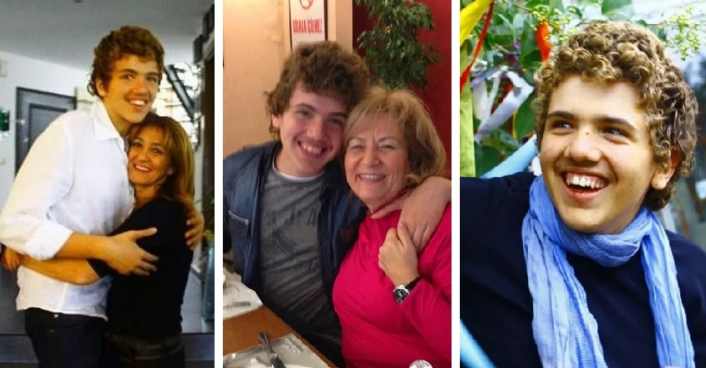
Siz kendiniz
Arada sırada kendiniz için de bir şeyler yapın. Çocuğunuz mutlaka size minnettar kalacaktır. Onun, sizin ruh halinizdeki ve hislerinizdeki değişimleri, en hassas bir şekilde sezebilme yeteneğine sahip olduğundan emin olabilirsiniz! Siz mutlu olursanız, o da mutlu olacaktır. Kendiniz adınıza farklı bir şeyler yapmak sizi motive edecektir. Ayrıca, çocuğunuzla günlük yaşamınızda daha güçlü yapacaktır.


Slide 32
OTİZM HASTALIK DEĞİLDİR
EĞİTİMLE AŞILABİLİR.

